Slide 1


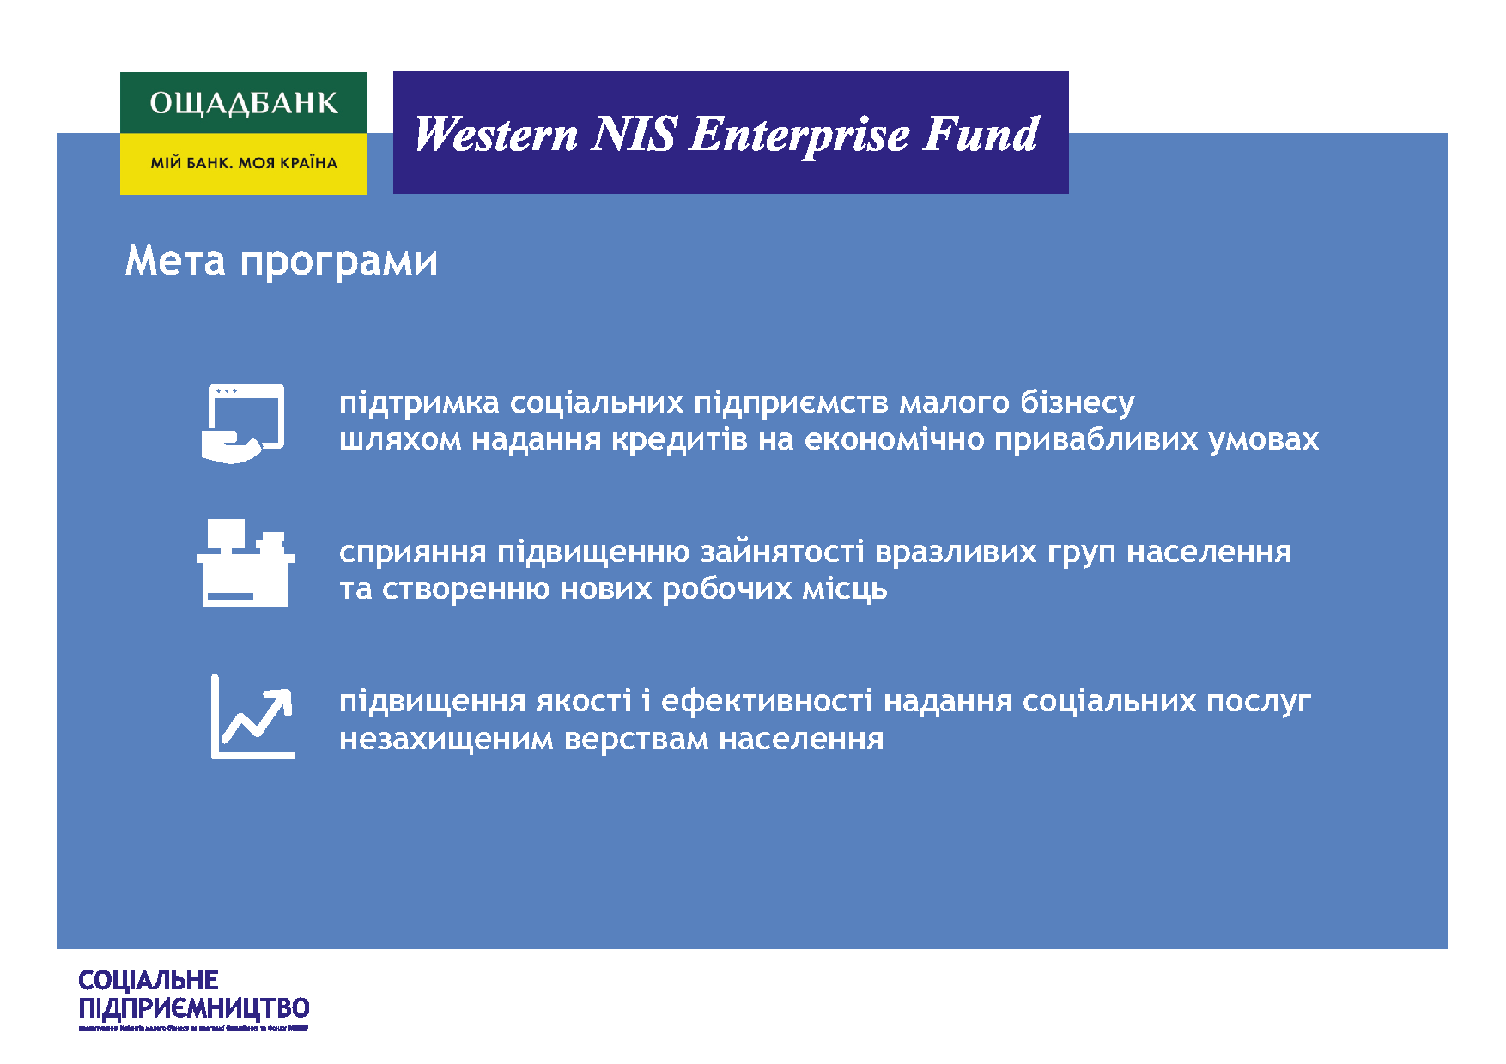

WNISEF та АТ «Ощадбанк»
оголошують про початок взаємодії за програмою доступного кредитування
соціальних підприємств
від 5% річних!
5 простих кроків участі в програмі
1. Заповнити аплікаційну форму (бізнес-план) та надіслати її на електронну адресу Банку.
2. Отримати позитивне рішення комітету Програми соціального інвестування та рекомендаційний лист (термін розгляду аплікаційної форми WNISEF – 10 робочих днів).
3. На підставі рекомендаційного листа звернутись до АТ «Ощадбанк», зібрати і подати повний пакет документів для отримання кредиту (лише позитивне рішення банку щодо надання кредиту підприємству запускає механізм доступного кредитування за Програмою соціального інвестування WNISEF).
4. Отримання кредиту.
5. Щоквартальне звітування перед WNISEF щодо результатів вирішення соціальних питань.

